Slide 1



2021
电机保护产品

Slide 2
CONTENTS
目 录
01
现有产品简介
02
系统介绍
03
新品介绍
04
资质简介

Slide 3
1
  现有产品简介
PART

Slide 4
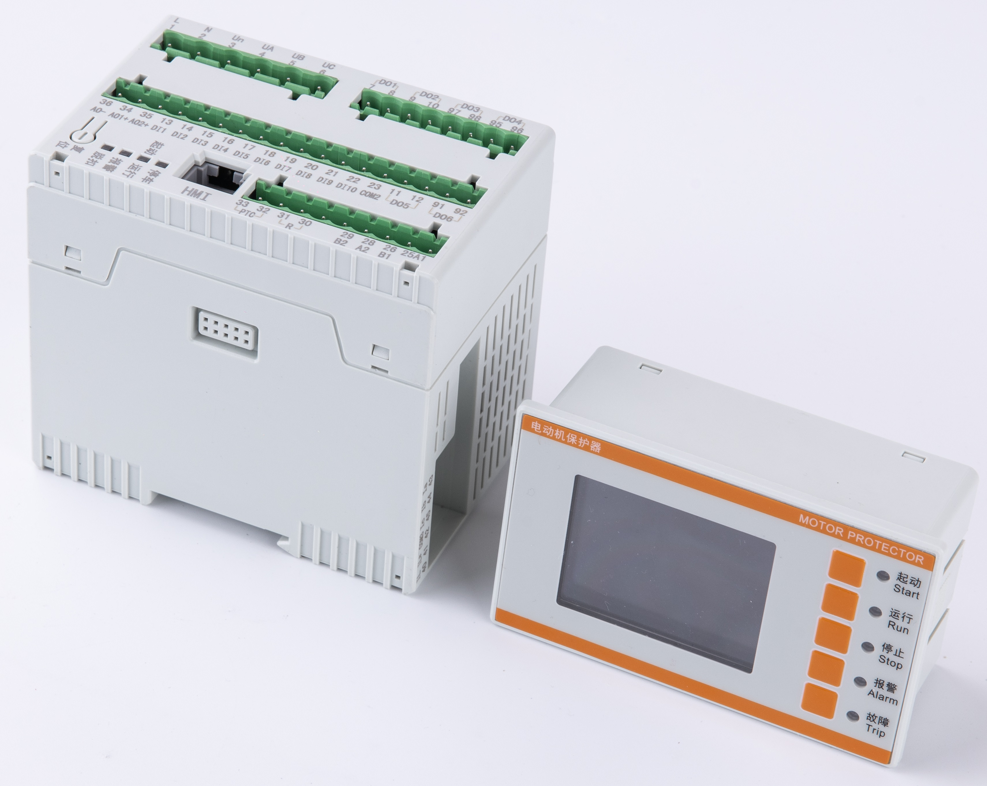
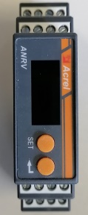
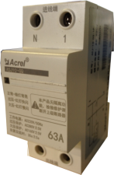
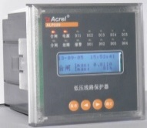
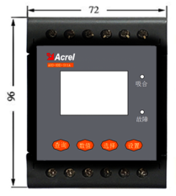
部门产品大全
LOG
YOUR CONPANY NAME
01
产品
分类
05
电动机保护器
直流电压继电器
02
04
03
自复式过欠压继电器
低压线路保护
抗晃电产品

Slide 5
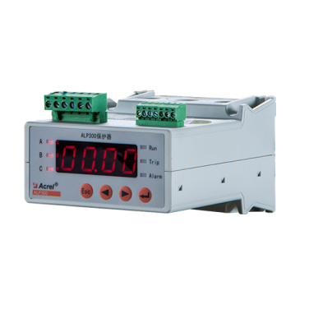
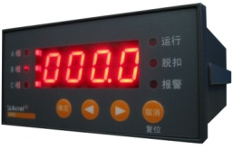
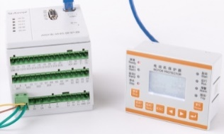
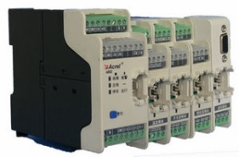

电动机保护器
LOG
YOUR CONPANY NAME
ALP300
ARD2
ARD2F
ARD3M
ARD3T
保护为主、可组网
客户群：成本要求高、功能少
保护为主、可组网
客户群：成本要求高、功能少
全电参量、保护、控制、通讯组网
客户群：高性价比、可自由选择配置
全电参量、保护、控制、运维记录、通讯组网
客户群：集成度高、综合要求高
模块式、全电参量、保护、控制、运维记录、通讯组网
客户群：集成度高、综合要求高
5

Slide 6
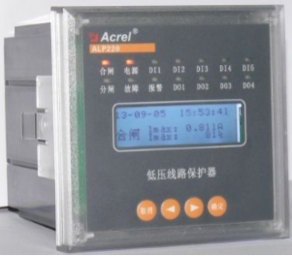
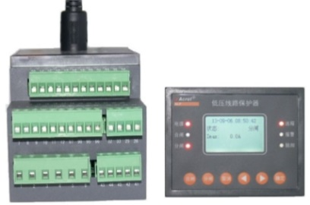
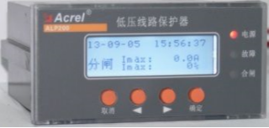
低压线路保护器
LOG
YOUR CONPANY NAME
多用于进出线回路以及其他重要馈线，集保护、测量、控制、总线通讯为一体，同时提供了远程自动控制、现场直接控制、面板指示、信号报警、操作记录、跳闸报警记录及开关量记录等功能。
ALP200
ALP220
ALP320
ALP500
基本测量：电流
DI/DO:5路DI，4路DO
安装开孔：嵌入式安装
91*44开孔
基本测量：电流+电压
DI/DO:5路DI，4路DO
安装开孔：嵌入式安装
88*88开孔
基本测量：电流+电压
DI/DO:9路DI，5路DO
安装开孔：主体导轨安装、面板嵌入式安装 ，91*44开孔
6

Slide 7

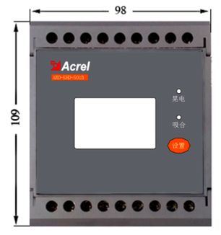
抗晃电类产品
LOG
YOUR CONPANY NAME
晃电保护仪
晃电再启动
ARD-KHD-S03
有效预防接触器因晃电时电压降低而引起的脱扣，让接触器在晃电时保持吸合，保持设备的连续性运行
在电压恢复到正常后自启动因晃电而停止工作的电机，并可根据工艺需要输出DCS或PLC联锁信号

Slide 8

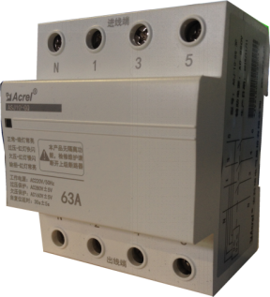
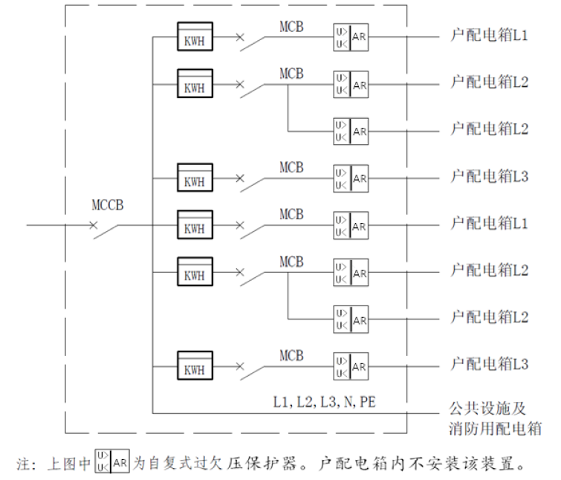
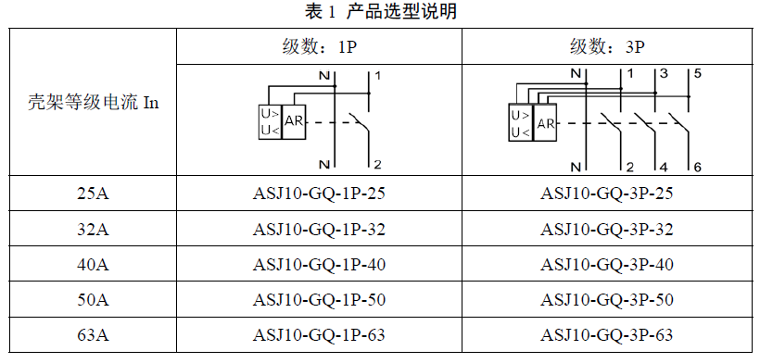
自复式过欠压继电器
LOG
YOUR CONPANY NAME
1P
3P

Slide 9
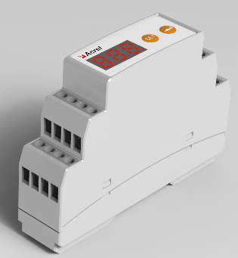
直流电压继电器
LOG
YOUR CONPANY NAME
01
产品
特色
06
宽电压输入
人机交互
交直流通用，电源电压范围24-240V AC/DC
3数码管显示，2按键
02
05
交直流通用
尺寸
监测电压范围1-100V AC/DC；1-10V、5-50V、10-100V
22.5*98*70
03
04
ANRV
保护功能
独立输出
可选过压、欠压、窗口模式、二级过压、二级欠压等保护模式；可设置滞后值、动作延时时间、自复位方式等
两路继电器输出，每路包含一组C/O触点，继电器容量8A、250V
Notes:
介绍全部地铁、轻轨、高铁都会用到。

Slide 10
2
  系统简介
PART

Slide 11
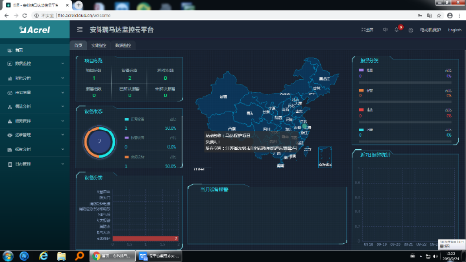
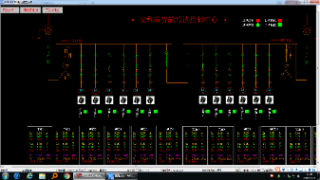



概况
LOG
YOUR CONPANY NAME
云端
云平台
系统
本地系统
元件层
线路保护
电机保护
抗晃电
直流继电器

Slide 12
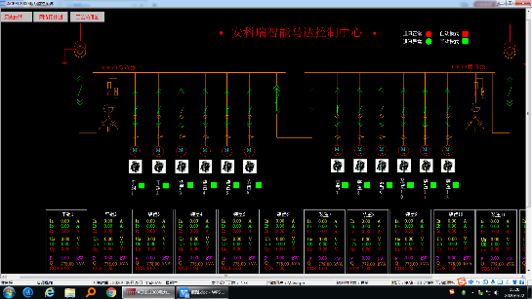
本地监控系统
LOG
YOUR CONPANY NAME
配电系统图
显示配电系统图、各回路电气参数、设备状态、控制权限等，可切换显示每台设备详细参数。
工艺流程图
工序工艺显示、控制权限、远程控制起停、可切换显示每台设备详细参数。
通讯网络拓扑
显示当前通讯拓扑、每台设备通讯状态
数据转发
支持MODBUS TCP等数据转发方式
Acrel-2000M
马达监控系统
接入通讯协议
MODBUS RTU、以太网、PROFIBUS DP
报警、报表、事件
可查询各类操作日志、网络日志、可定制各类电量报表、运行记录、起停记录、故障记录、运行记录等

Slide 13
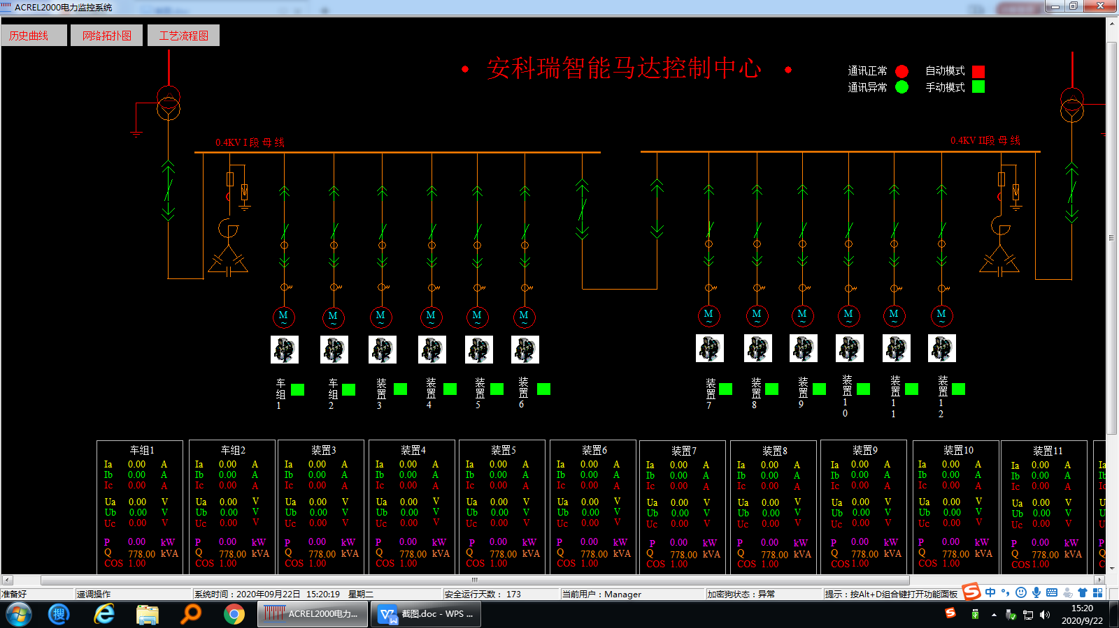
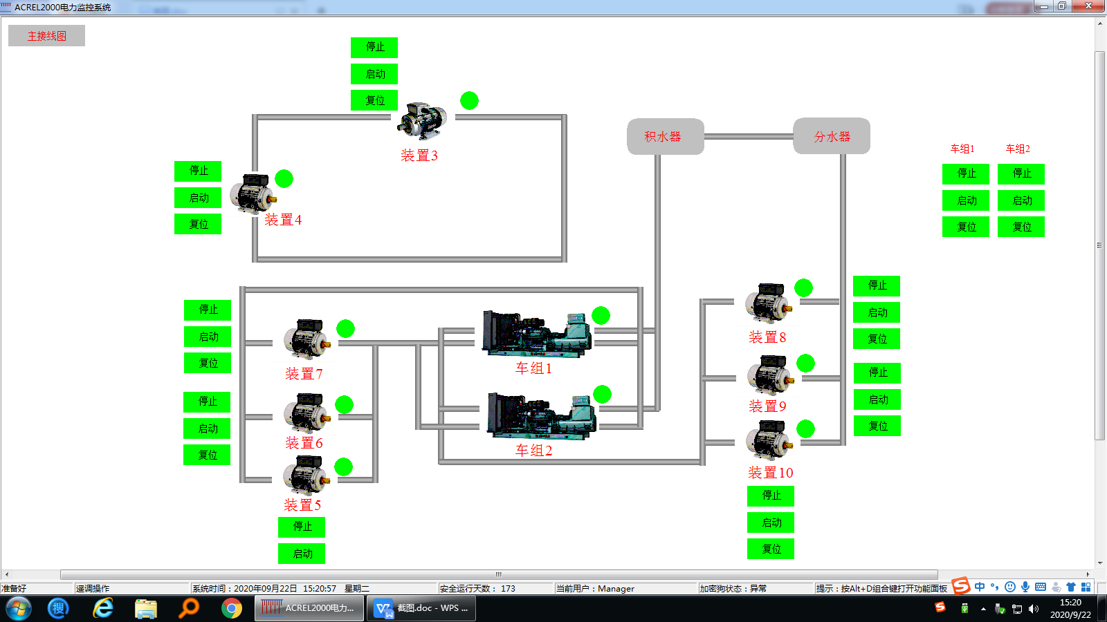
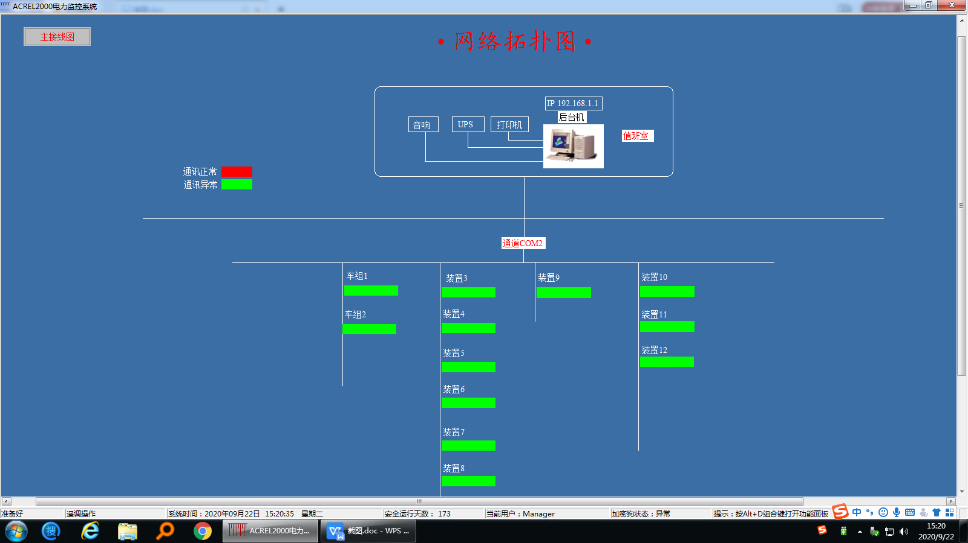
本地监控系统
LOG
YOUR CONPANY NAME

Slide 14
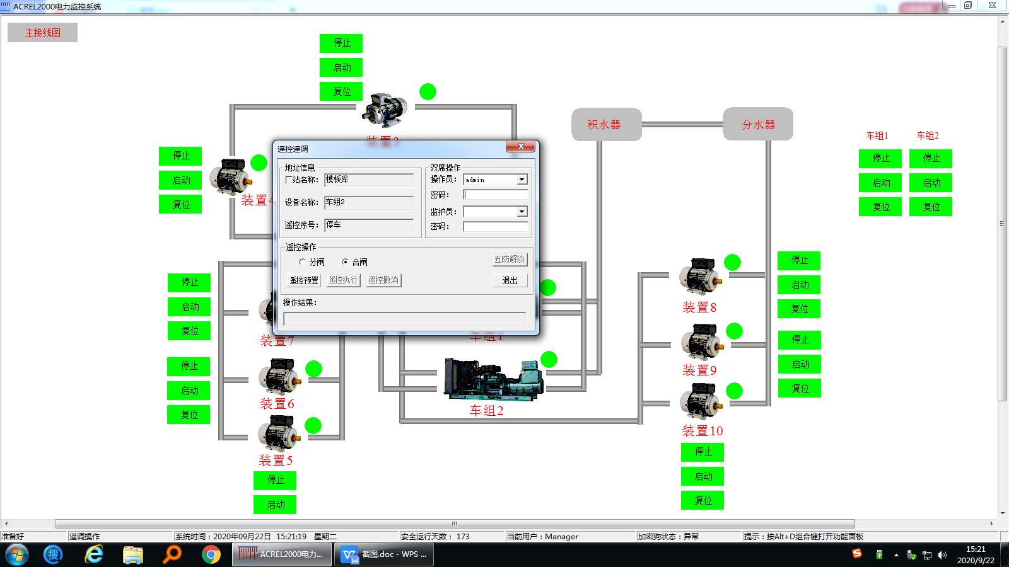
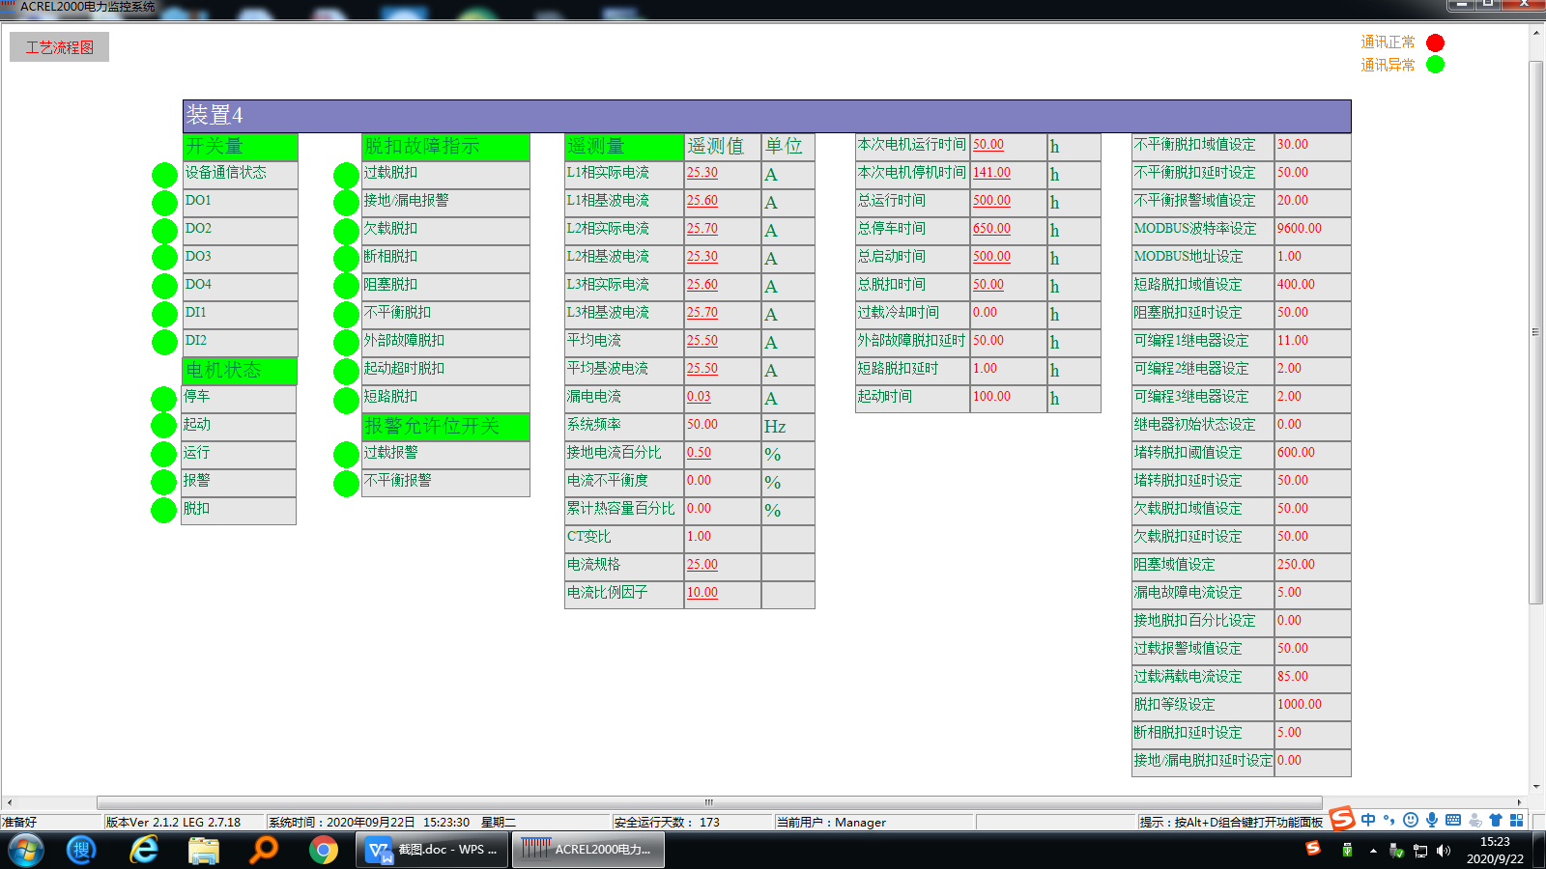
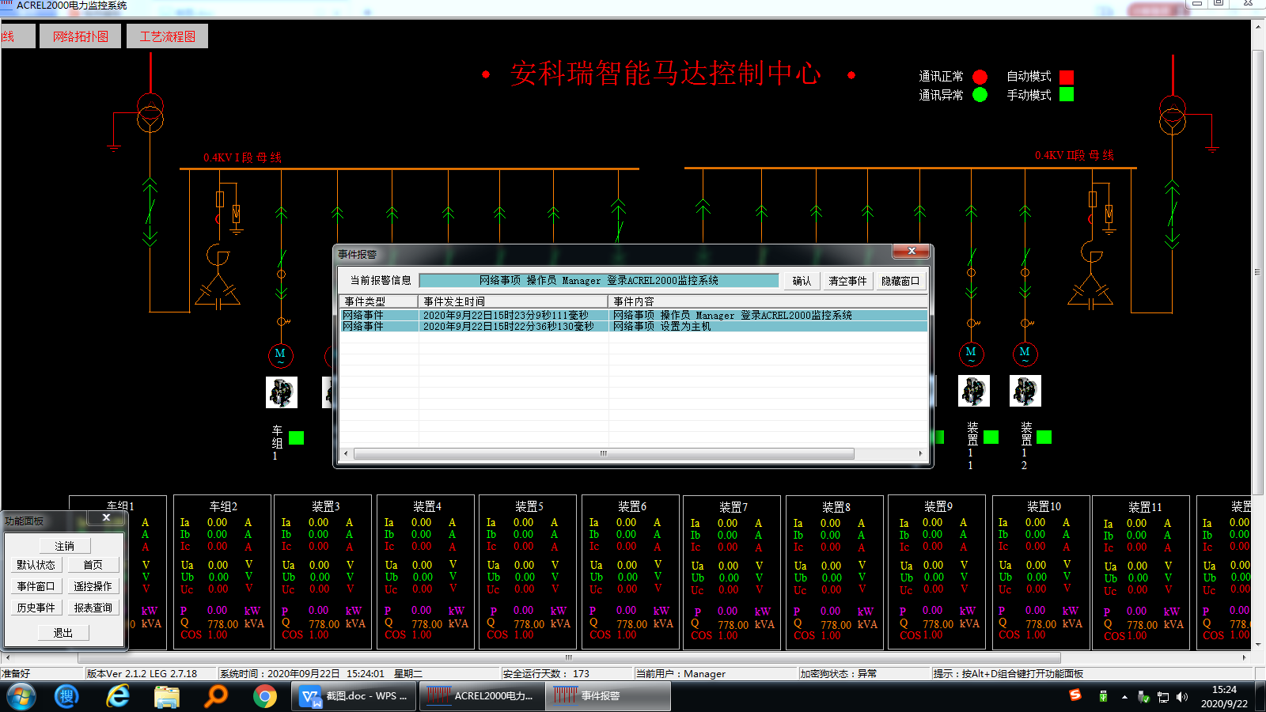
本地监控系统
LOG
YOUR CONPANY NAME

Slide 15
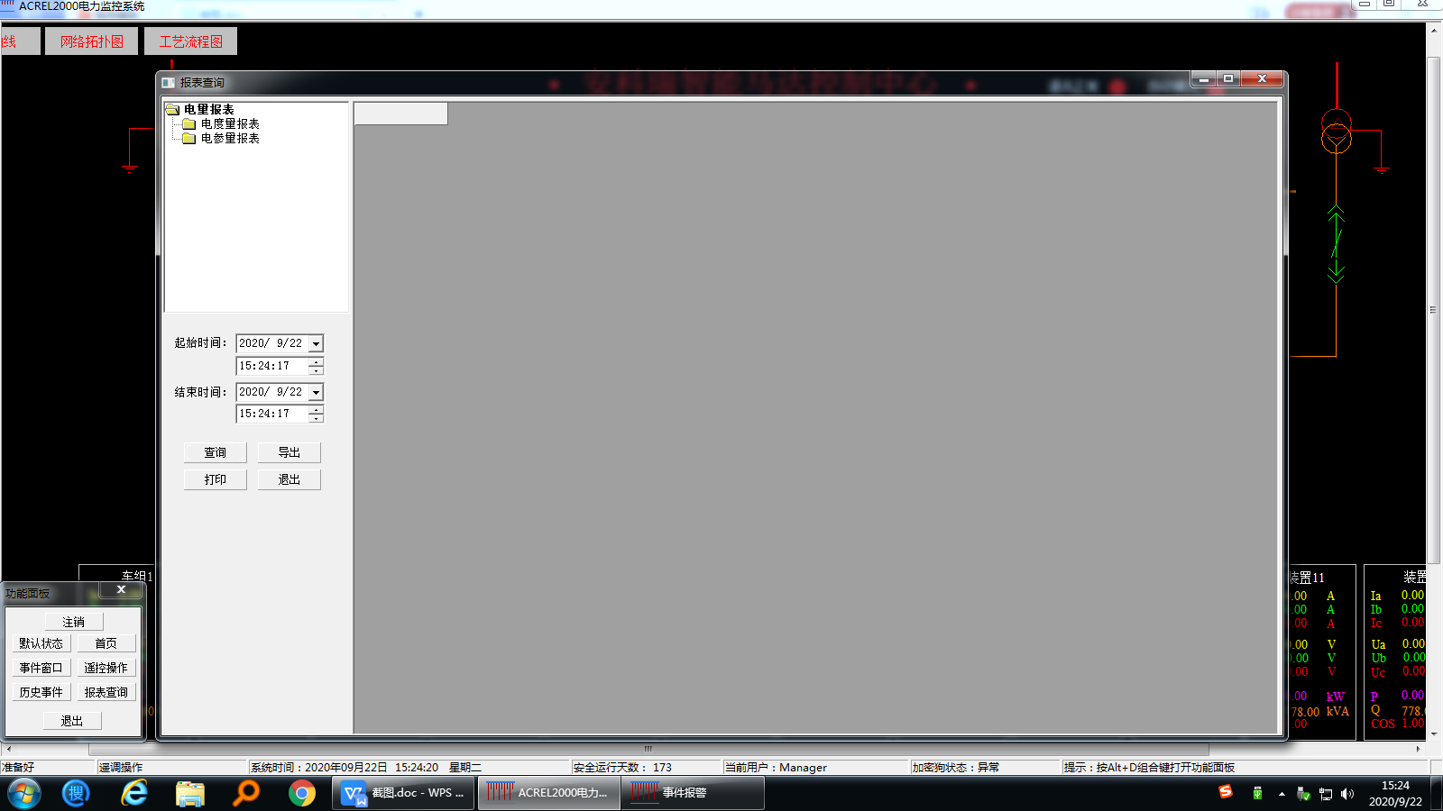
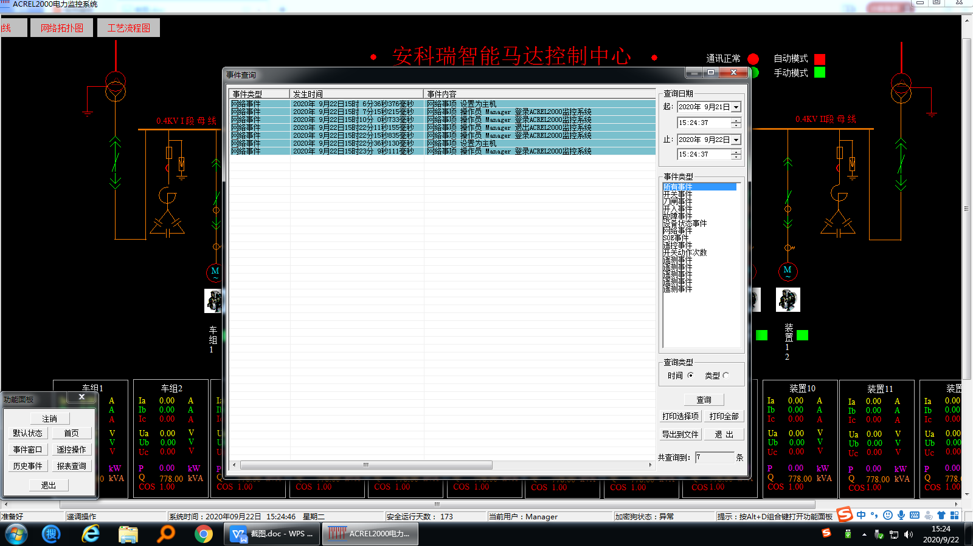
本地监控系统
LOG
YOUR CONPANY NAME

Slide 16
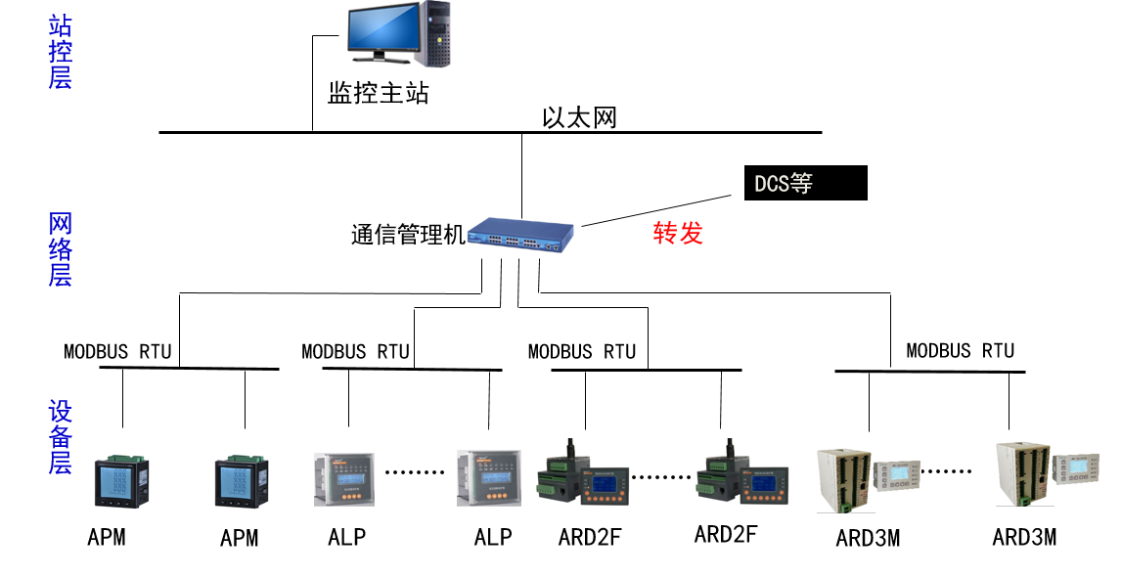
本地监控系统
LOG
YOUR CONPANY NAME
通讯拓扑结构

Slide 17
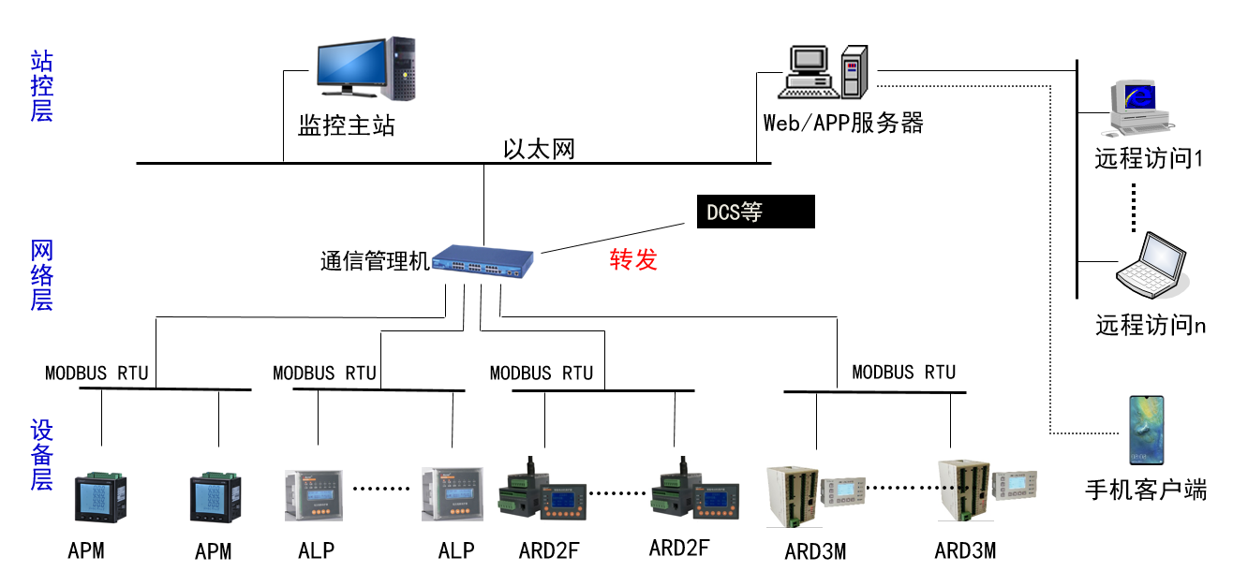
本地监控系统
LOG
YOUR CONPANY NAME
通讯拓扑结构

Slide 18

云平台运维系统
LOG
YOUR CONPANY NAME
数据监控
显示各地项目信息、每个项目中的产品信息，所测电气参数等。
能耗分析
对电机回路做用能分析。
电能质量
显示电机回路谐波、电压电流不平衡情况。
运维管理
制定巡检计划、填写巡检记录、缺陷记录、培训记录。
报告分析
提供用户报告、报告模板。
AcrelCloud-7500
电机监测运维云平台系统
日志管理
登录日志、操作日志、控制日志。

Slide 19
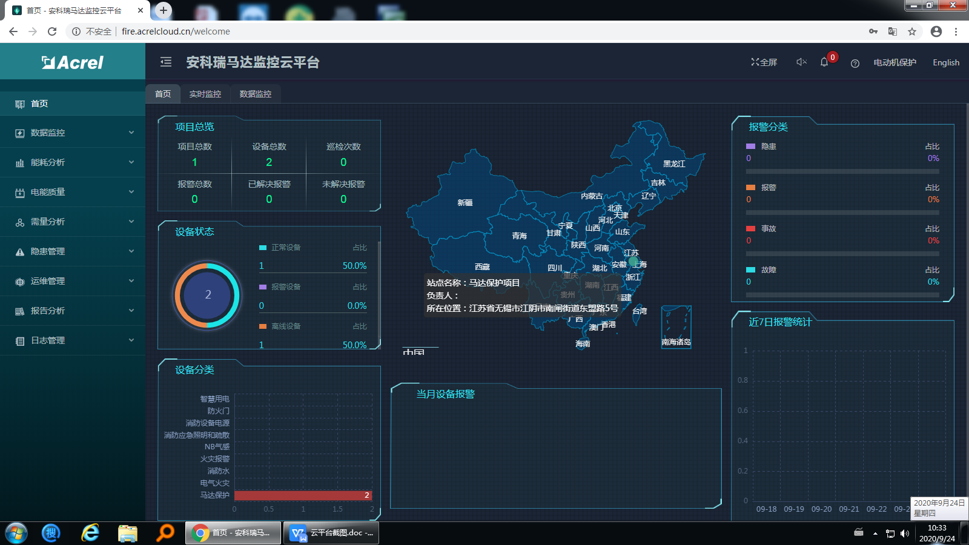
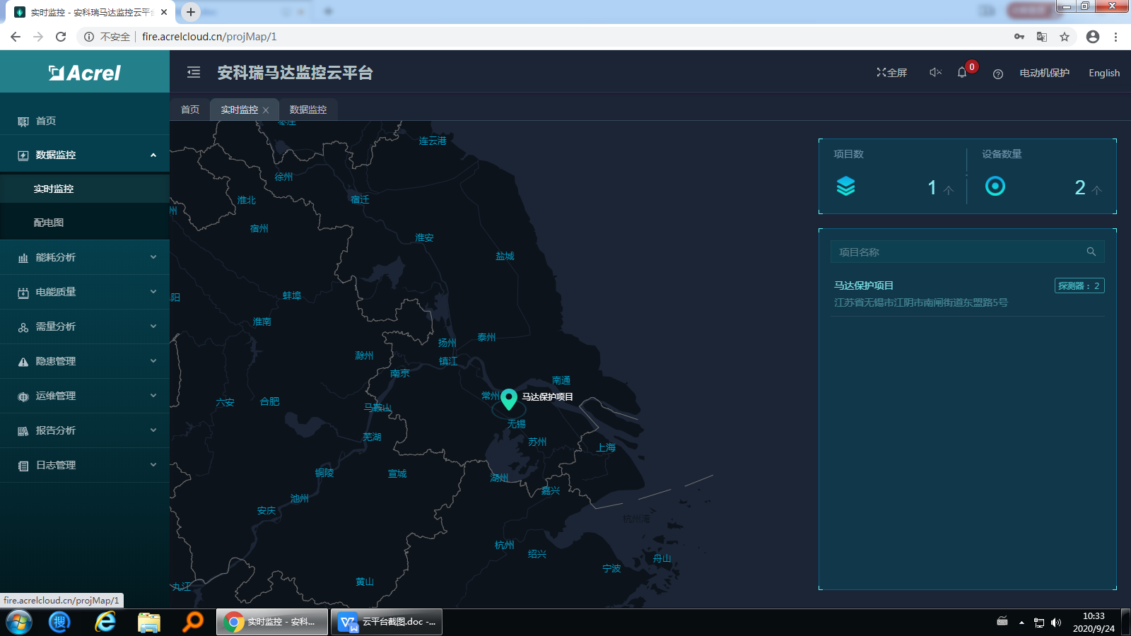
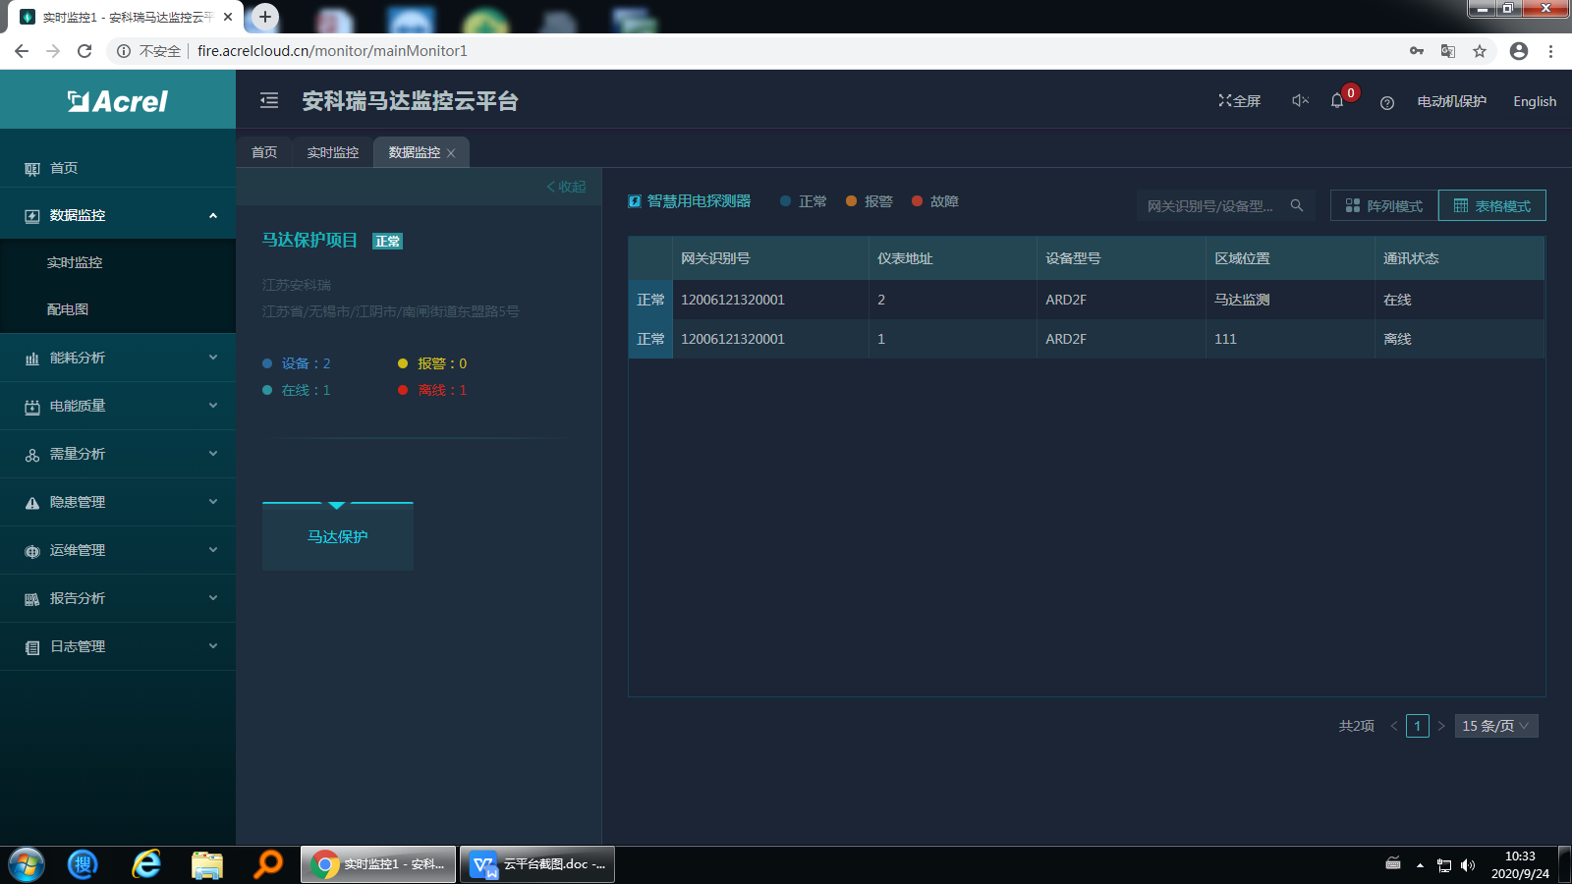
云平台运维系统
LOG
YOUR CONPANY NAME

Slide 20
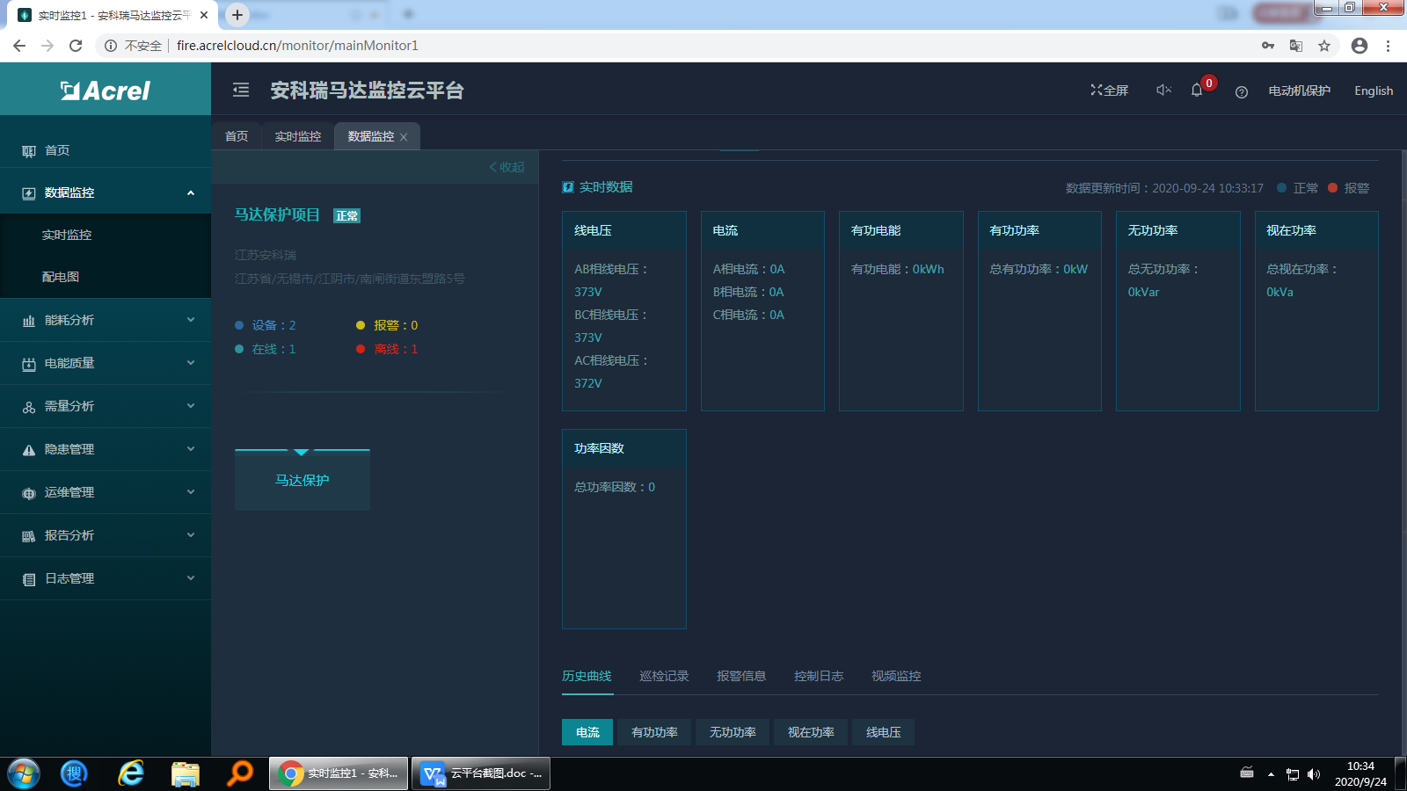
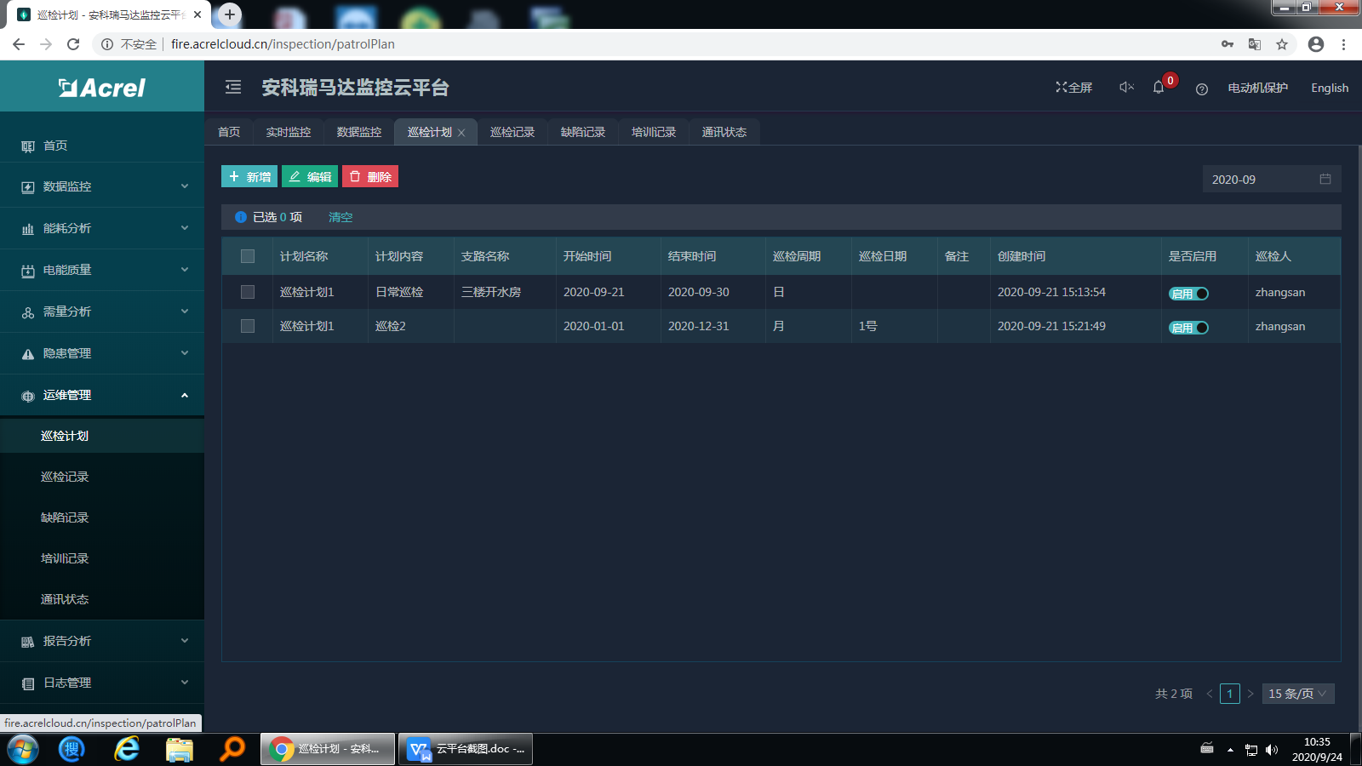
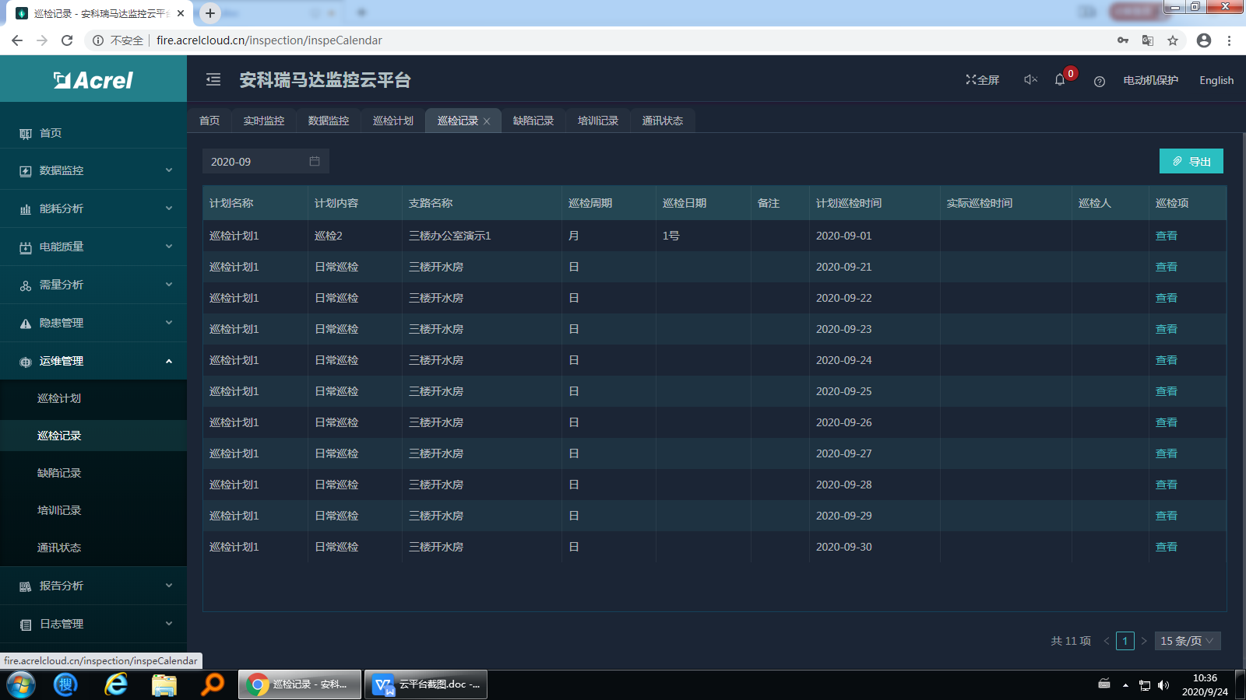
云平台运维系统
LOG
YOUR CONPANY NAME

Slide 21
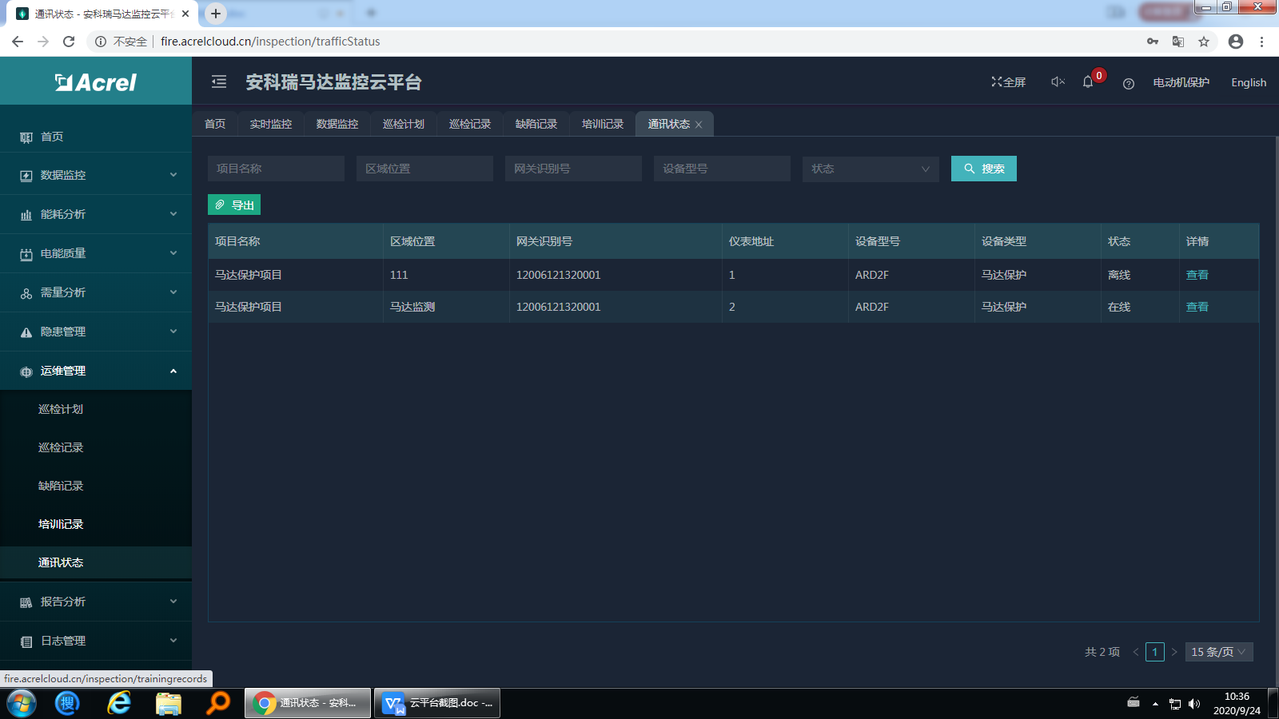
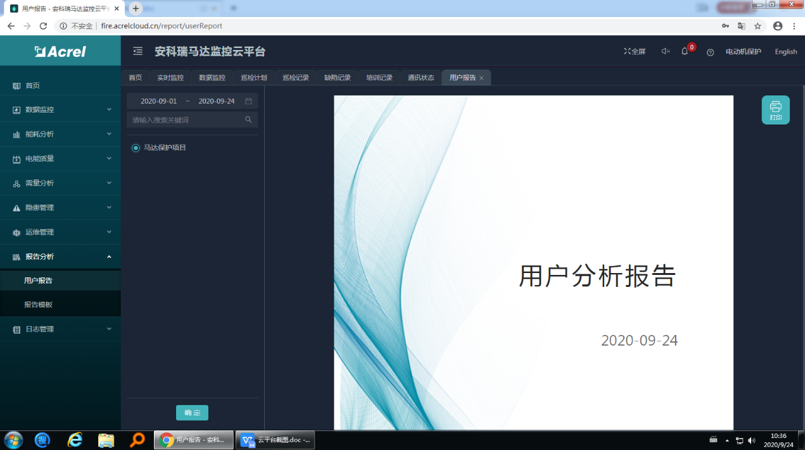
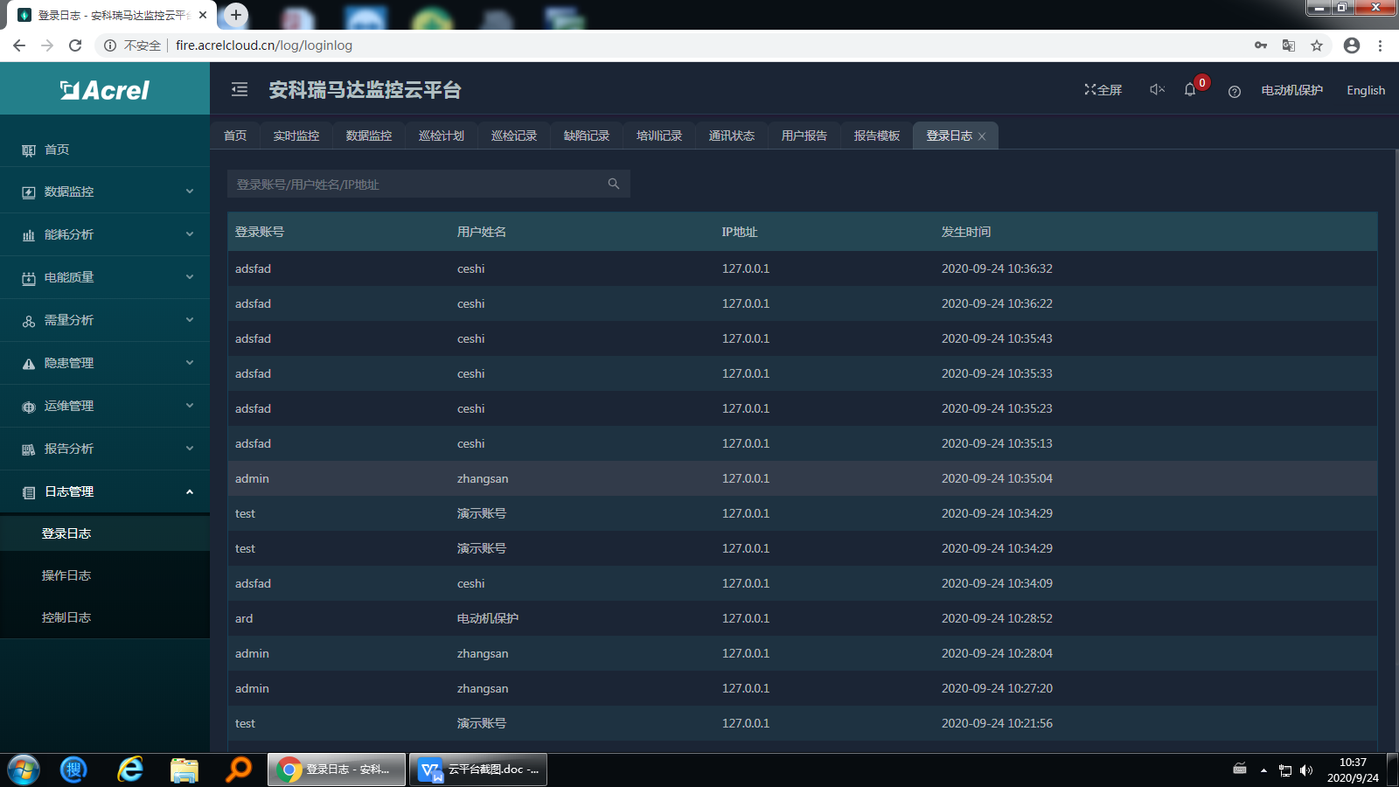
云平台运维系统
LOG
YOUR CONPANY NAME

Slide 22


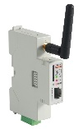
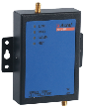








云平台运维系统
LOG
YOUR CONPANY NAME
通讯拓扑结构
云平台系统
AWT 100 - 4G
AF GSM 400

Slide 23
3
  新品介绍
PART

Slide 24
电动机保护器
LOG
YOUR CONPANY NAME
全新产品
01
产品
特色
06
保护功能
人机交互
多种保护功能，保护动作阶段、启动屏蔽时间设定功能，动作出口设定。
02
05
控制功能
通讯组网
多种控制方式，开入开出可编程、逻辑可编程、权限可编程。
MODBUS 、以太网、PROFIBUS、PROFINET、无线组网
03
04
ARD3M
测量、监测
运维记录
30余种电参量（2-63次谐波、正负序电流、零序电压、无功功率、无功电能）
运行记录、起停记录、故障记录、运行时间、故障次数、波形记录

Slide 25
电动机保护器
YOUR CONPANY NAME
功能特点：
抗晃电功能，实现立即重起动、分批延时重起动，保证生产连续性
支持MODBUS RTU、PROFIBUS DPV1、PROFINET、以太网通讯，支持可配置的通讯点表。PROFIBUS通讯GSD文件长度自适应。
以太网通讯自带交换机功能，支持链式网络结构。
多种起动控制功能，适应各类起动方式
DI、DO功能可编程，多种逻辑可编程功能
2-63次谐波测量，实时掌控电机电气参数
全方位的运维记录功能
中/英文液晶显示，人机交互良好。
功能特点
25

Slide 26
产品功能
LOG
YOUR CONPANY NAME
ARD提供保护功能：
过载反时限、过载定时限、接地、漏电、欠载、断相、过压、欠压、堵转、阻塞、不平衡(电压、电流)、温度、外部故障、起动超时、过功率、欠功率、相序、短路、溢出、起动次数限制、运行时间报警、故障次数报警。
可设置脱扣阈值、报警阈值、返回系数、脱扣延时、报警延时。
多种保护带有起动屏蔽时间、起作用阶段设定，现场整定，高度灵活。
产品功能

Slide 27
产品功能
LOG
YOUR CONPANY NAME
ARD提供控制功能：
保护模式：
手动模式：
两步模式：
星三角、自藕降压三继电器模式：
双速模式：
自 启 动：
失压重起：
DI、DO可编程：
逻辑可编程：
产品功能

Slide 28
产品功能
LOG
YOUR CONPANY NAME
ARD提供测量、监测功能：
基波：3U、3I、P、Q、S
全波：3U、3I、P、Q、S
谐波：2-63次
基波电能：EP、EQ
全波电能：EP、EQ
不平衡：电压、电流
序分量：正序、负序、零序
漏电、频率、PTC、相角等
产品功能

Slide 29
支持的通讯协议
LOG
YOUR CONPANY NAME
ARD支持的通讯协议：
MODBUS RTU 、PROFIBUS DPV1、 PROFINET、以太网、无线通讯。
可做的协议组合有：
MODBUS RTU + PROFIBUS DPV1
MODBUS RTU + PROFINET
MODBUS RTU + 以太网
MOEBUS RTU + 无线 + PROFIBUS DPV1
MOEBUS RTU + 无线 + PROFINET
MOEBUS RTU + 无线 + 以太网
其它特点：
通讯内容可编程，GSD文件长度自适应。
产品功能

Slide 30
其它功能特点
LOG
YOUR CONPANY NAME
ARD提供功能：
运维记录：
故障记录：时标、原因、数值
变位记录：时标、动作
起动记录：时标、原因、数值
停止记录：时标、原因、数值
再起动记录：时标、原因、数值
运行记录：数值、最值、开关量
波形记录：40条
U盘导出。
其它功能特点

Slide 31
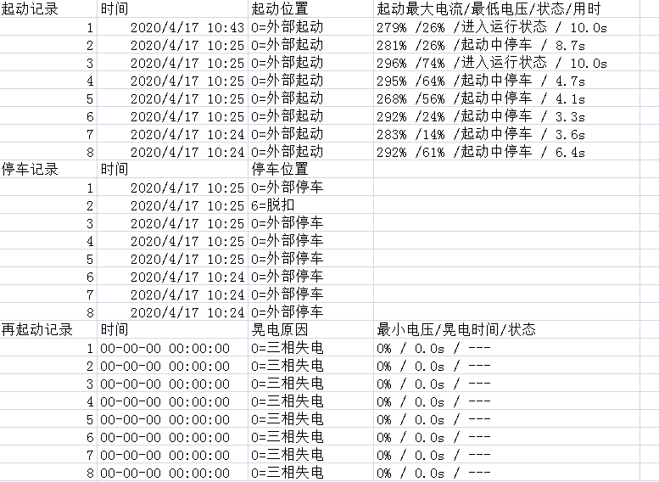
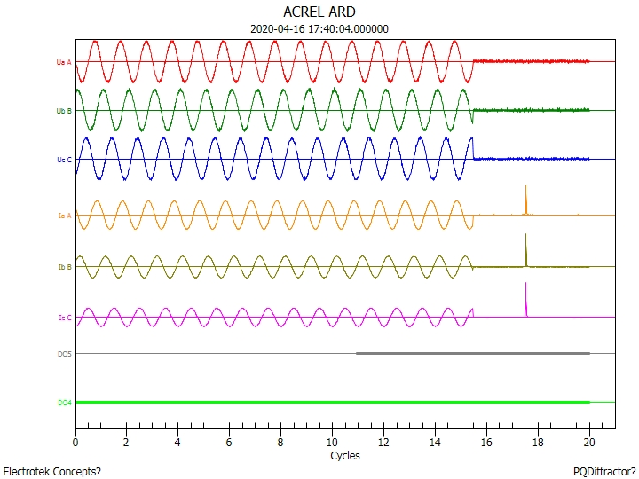
其它功能特点
LOG
YOUR CONPANY NAME
ARD提供功能：
运维记录：
其它功能特点

Slide 32
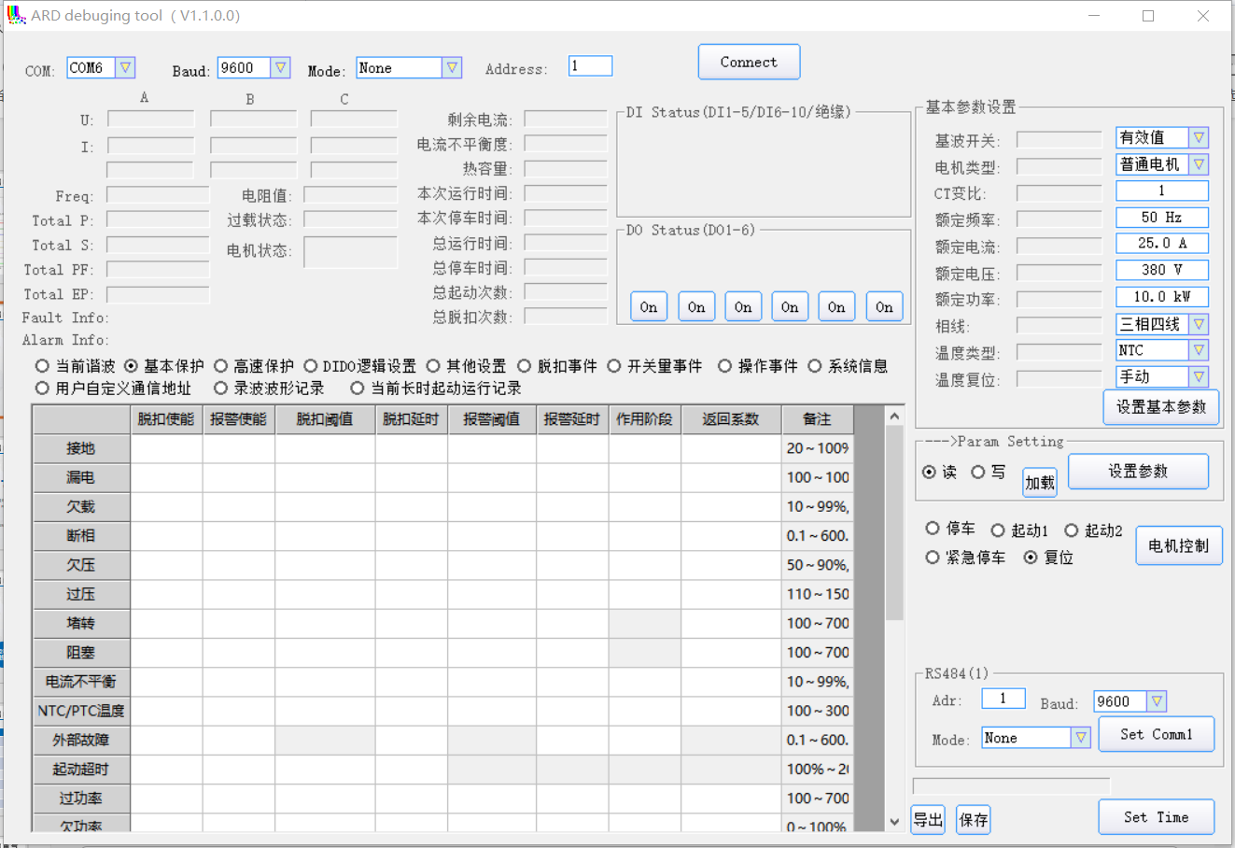
离线调试软件
LOG
YOUR CONPANY NAME
32

Slide 33
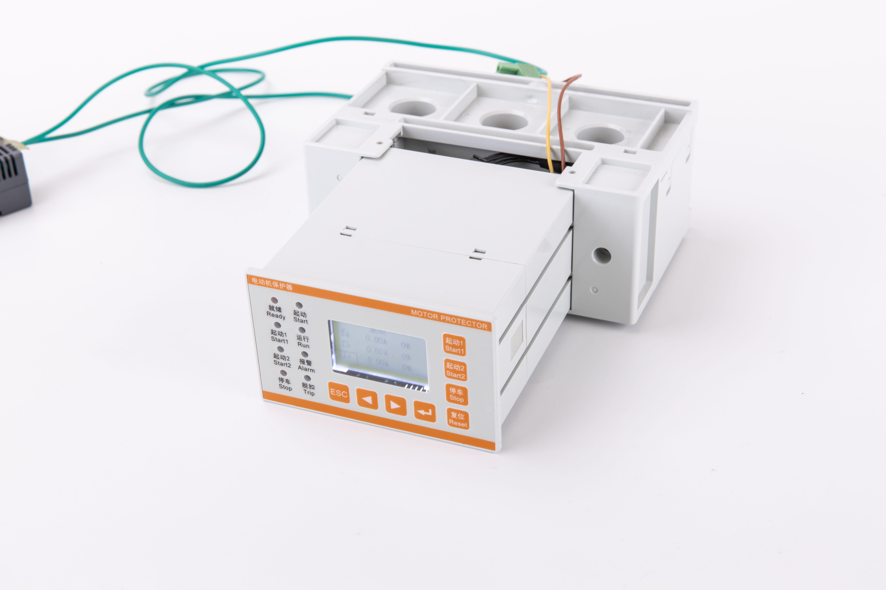
电动机保护器
LOG
YOUR CONPANY NAME
01
产品
特色
06
保护功能
安装结构
多种保护功能，保护动作阶段、启动屏蔽时间设定功能，动作出口设定。
嵌入式、导轨式
02
05
控制功能
通讯组网
多种控制方式，开入开出可编程
MODBUS 、PROFIBUS
03
04
ARD2M
测量、监测
运维记录
三项电压、电流、功率、电能、漏电流、功率因数、PTC/NTC/PT100
起停记录、故障记录、运行时间、故障次数

Slide 34
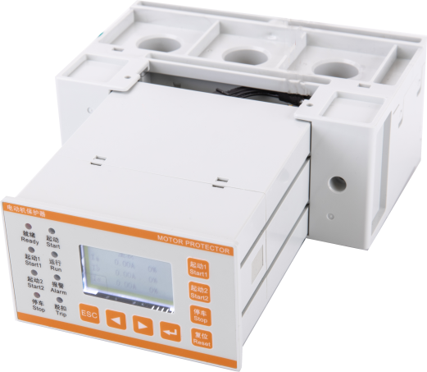
电动机保护器
YOUR CONPANY NAME
功能特点：
抗晃电功能，实现立即重起动、分批延时重起动，保证生产连续性
支持导轨式安装或嵌入式安装，100A及以下互感器可以组合。
多种起动控制功能，适应各类起动方式
DI、DO功能可编程，多种逻辑可编程功能
PTC/NTC/PT100测量
全方位的运维记录功能
中/英文液晶显示，人机交互良好。
定位及对手：
苏州万龙ST570L、中电PMC-550J、上海华建等厂家的一体式中高端型号。
功能特点
34

Slide 35
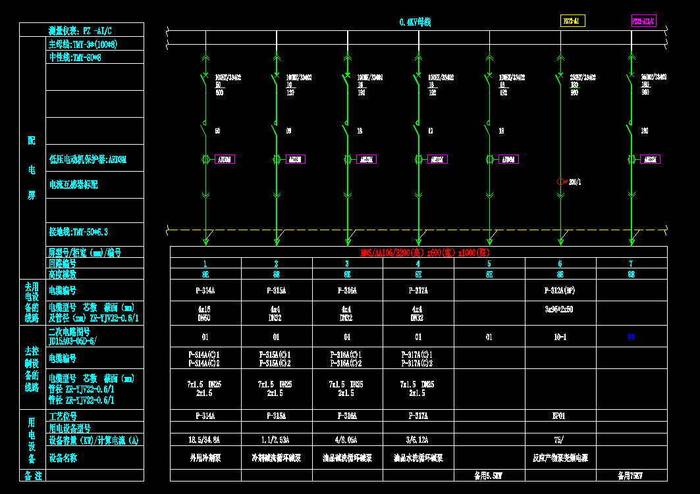
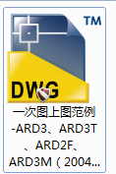
上图- 一次图上图范例

Slide 36
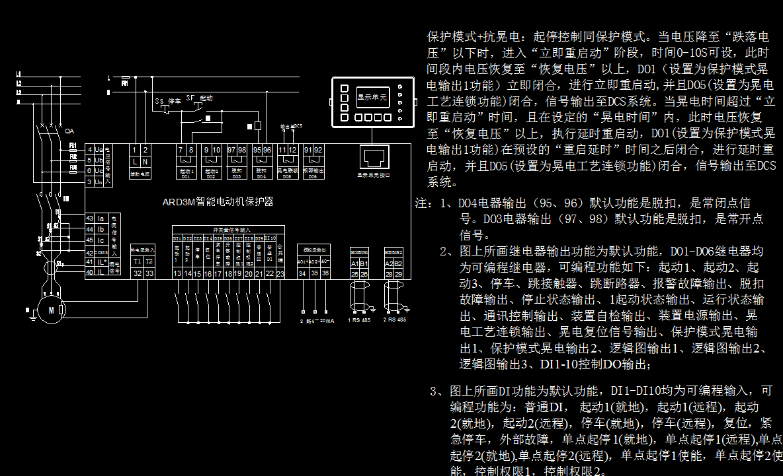
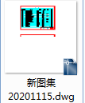


上图- 二次图集

Slide 37



技术指标及其他
系统上图

Slide 38
4
  资质简介
PART

Slide 39


产品相关标准
LOG
YOUR CONPANY NAME
产品遵循标准：GB 14048.4 、JB/T 10736
这两份标准对产品的功能、性能做了规定，作为产品标准使用，3C测试标准。

Slide 40






资质简介
LOG
YOUR CONPANY NAME
3C证书、增安电机配合使用

Slide 41





资质简介
LOG
YOUR CONPANY NAME
CE证书、应用环境测试报告

Slide 42
THANKS
电机保护器产品

